Slide 1
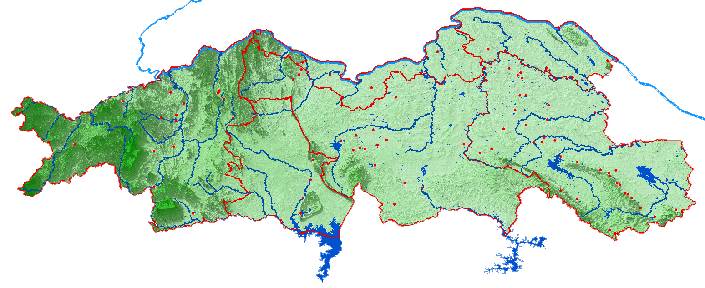
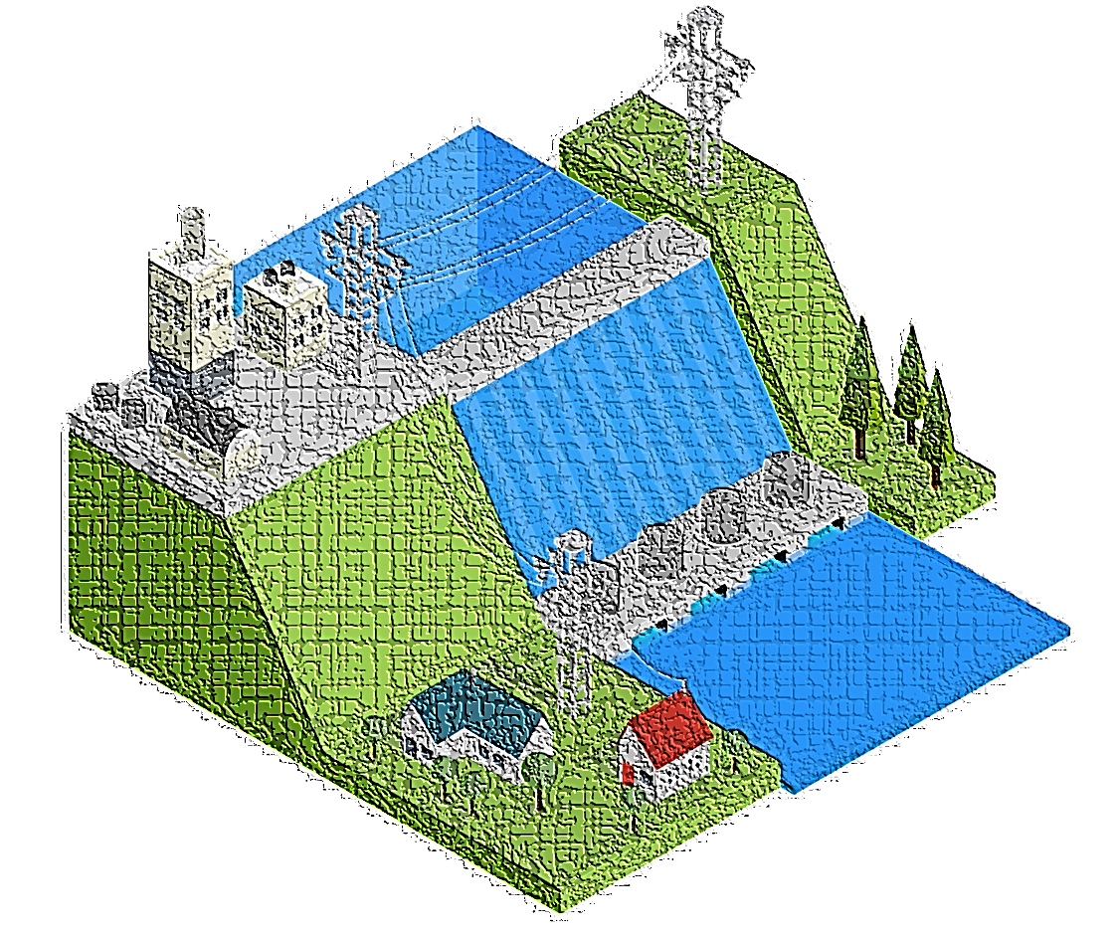
สถานการณ์น้ำในเขตพื้นที่รับผิดชอบ สำนักงานชลประทานที่ 5
ข้อมูล ณ วันที่ 1 เมษายน 2567
แนวโน้ม
Kh.100
แม่น้ำโขง
แนวโน้มเพิ่มขึ้น
รวมปริมาณน้ำ
1,007.951 ล้าน ลบ.ม (63.16%)
แนวโน้มลดลง
Kh.1
แม่น้ำโขง
แนวโน้มทรงตัว
Kh.97 แม่น้ำโขง
จ.บึงกาฬ
จ.หนองคาย
Kh.74
แม่น้ำสงคราม
อ่างเก็บน้ำอูน
270.620 ล้าน ลบ.ม (52.04%)
Kh.103
ลำห้วยหลวง
Kh.58A แม่น้ำเลย
จ.เลย
Kh.28A แม่น้ำเลย
Kh.61 แม่น้ำเลย
จ.หนองบัวลำภู
จ.อุดรธานี
จ.สกลนคร
ปริมาณน้ำในอ่างขนาดกลางและขนาดเล็ก สชป.5
ขนาดกลาง 76 แห่ง 292.632 ล้าน ลบ.ม.(69.04%)
ขนาดเล็ก 532 แห่ง 164.625 ล้าน ลบ.ม.(65.99%)
อ่างเก็บน้ำห้วยหลวง
65.704 ล้าน ลบ.ม (48.47%)
หนองหาร-สกลนคร
214.370 ล้าน ลบ.ม (80.31%)

Slide 2
ขอบคุณครับ
สำนักงานชลประทานที่ 5

